Slide 1

SPOTKANIE BIBLIJNE

Slide 2
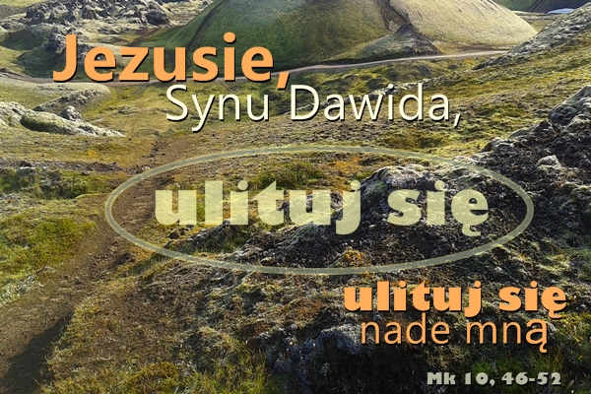

Slide 3
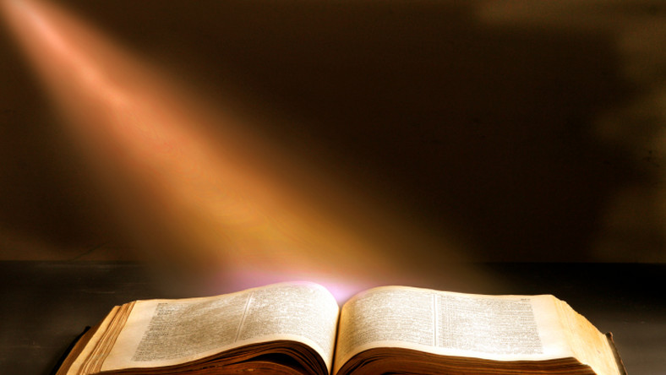
Co chcesz żebym Ci uczynił?
Pytanie stawiane każdemu z nas
Decydujące pytanie
w Ewangelii

Slide 4
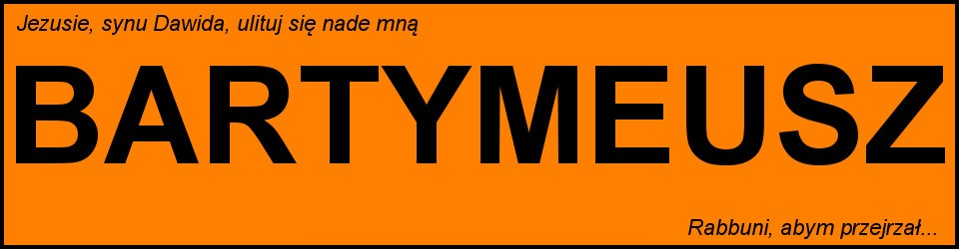
Czy Jezus jest Twoim MISTRZEM?
Czy Jezus jest dla Ciebie we wszystkim AUTORYTETEM?
„Rabbuni, żebym przejrzał”
(Rabbuni –Nauczycielu, Mistrzu mój)

Slide 5
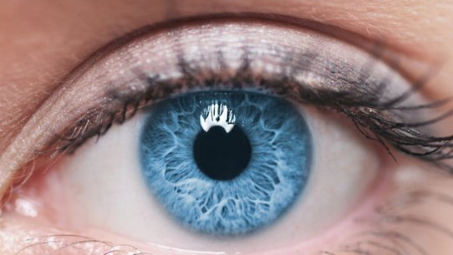
Tylko w ten sposób otrzymamy wzrok
Jezus mu rzekł: Idź, twoja wiara cię uzdrowiła. Natychmiast przejrzał i szedł za Nim drogą.
Mając wiarę, która zbawia
Czy wierzysz w Jezusa, który uzdrawia?
Podążając za Jezusem
CO TO ZNACZY PODĄŻAĆ ZA JEZUSEM?

Slide 6
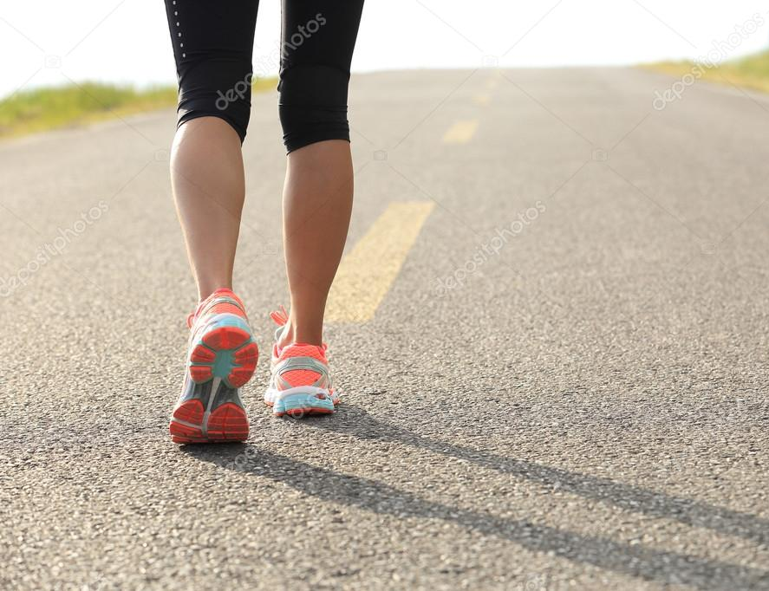
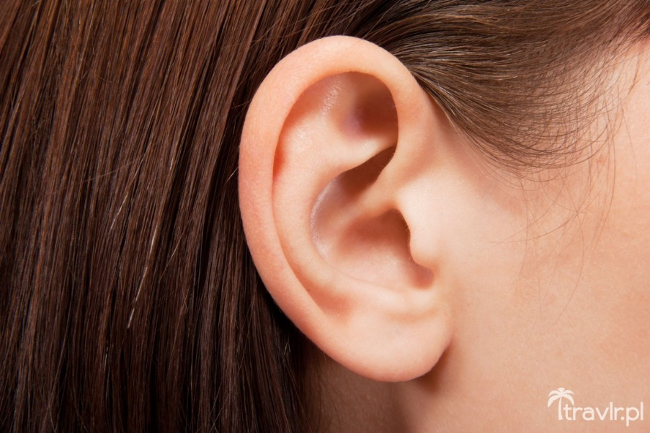
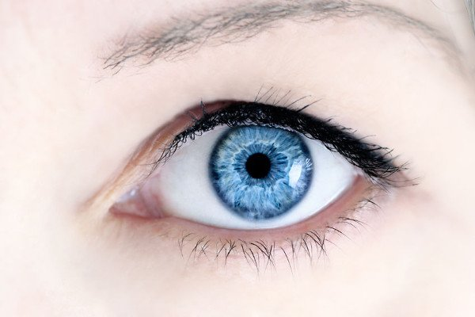
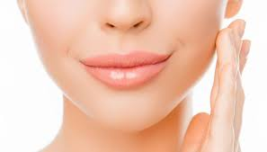
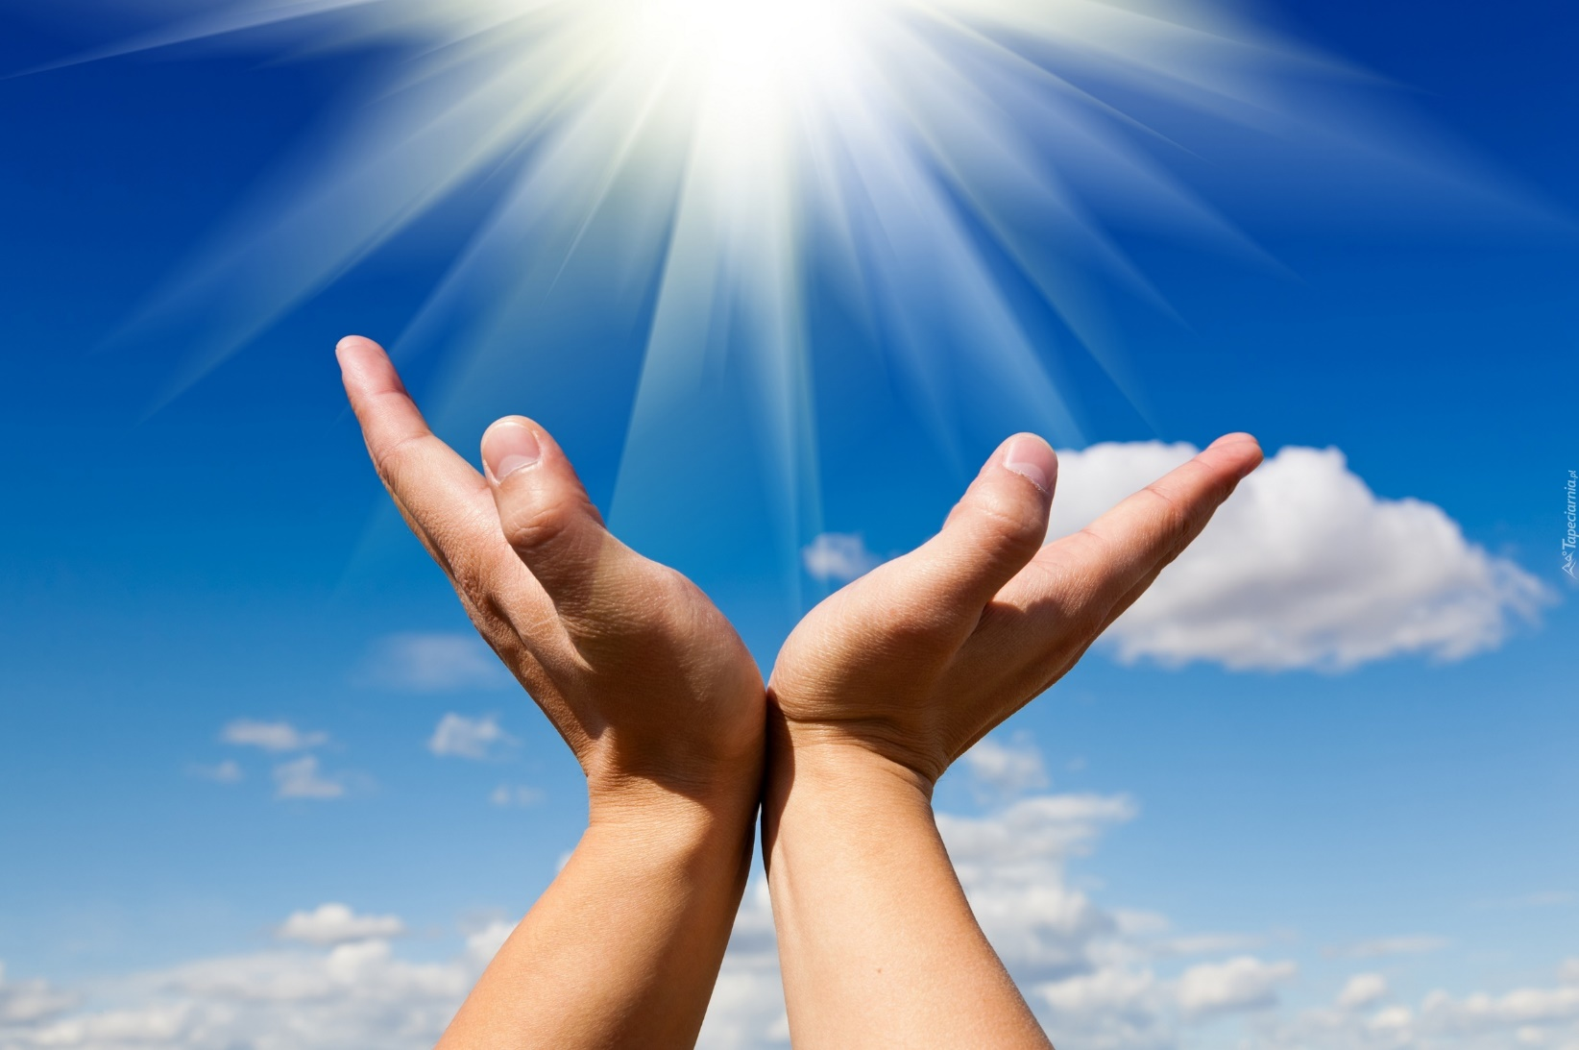
Wiara to:
Uszy do słuchania
Usta do wołania
Nogi do zbliżania się do Jezusa
Ręce do zrzucenia płaszcza
Oczy do zobaczenia Jezusa i pójścia za Nim
MASZ TO WSZYSTKO!!!

Slide 7
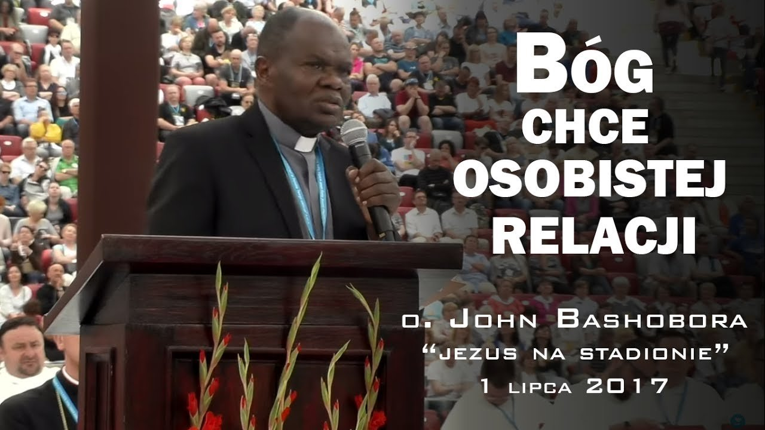

Slide 8
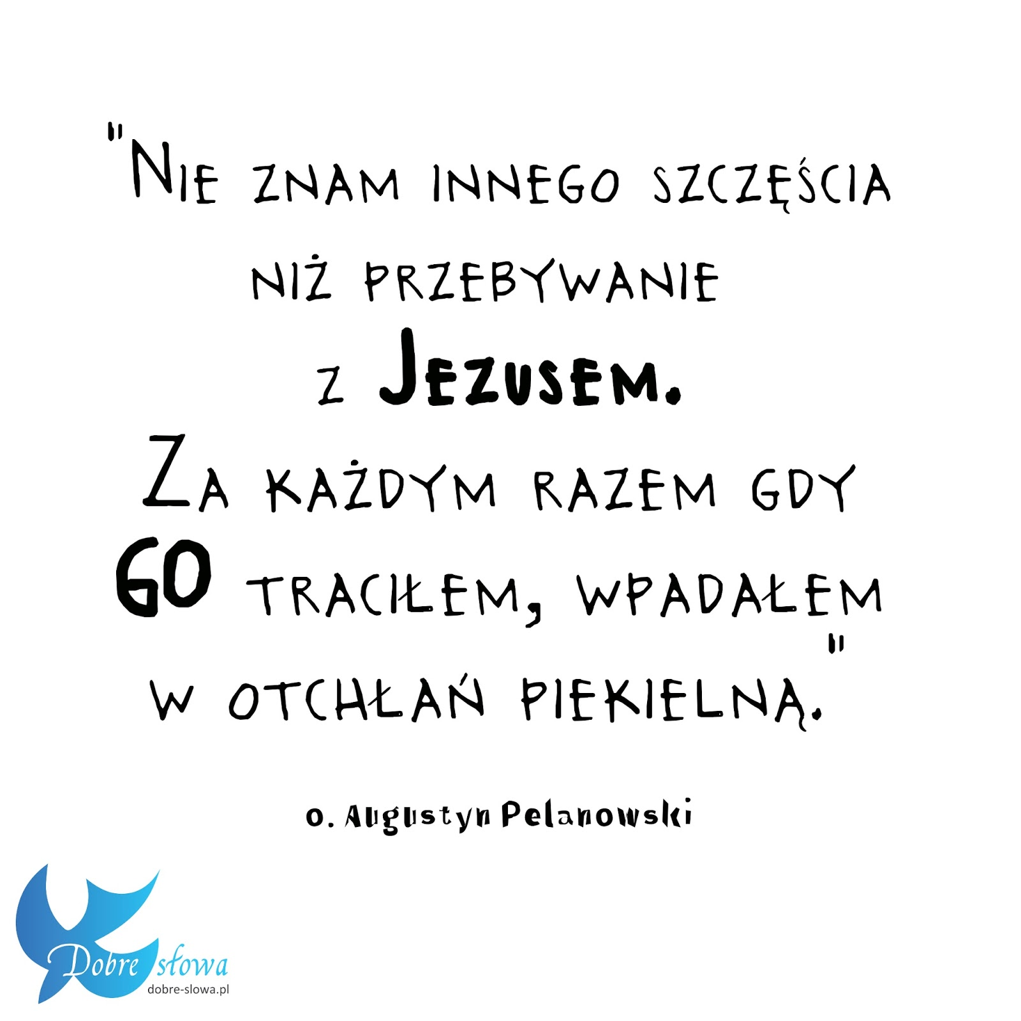

Slide 9
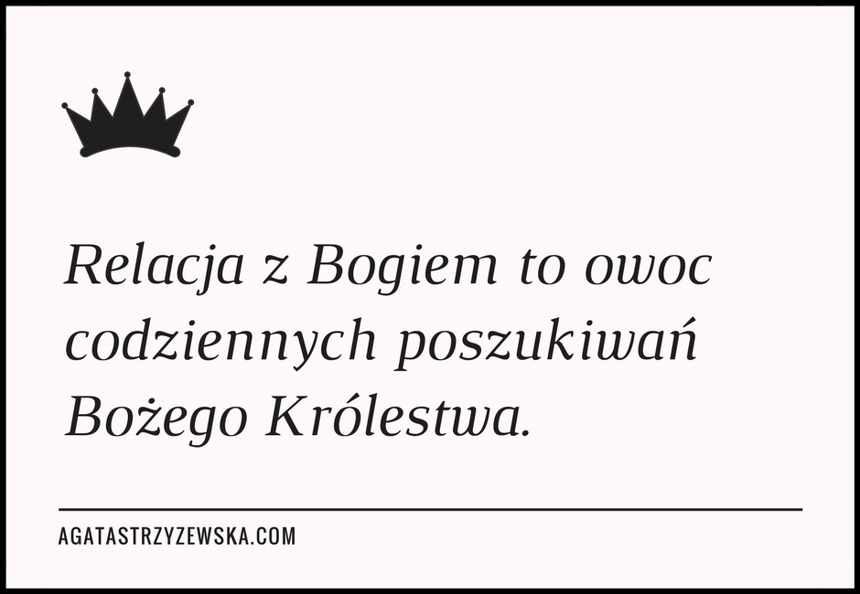
Relacja
Zażyłość, bliskość
Rozpoczęcie i zakończenie DNIA Z MODLITWĄ – Słowem Bożym
Konfrontowanie życia ze Słowem Bożym
Konsultacje, rozmowy

Slide 10
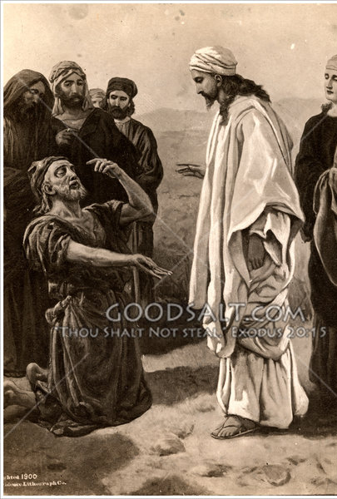
Bartymeusz
W Ewangelii Św. Marka jest jedynym uzdrowionym, który ma imię
Jedyny, który wymawia Imię Jezus
Wzywać Jezusa to wypowiadać Imię, w którym jedynie jest zbawienie (Dz 4,12)

Slide 11
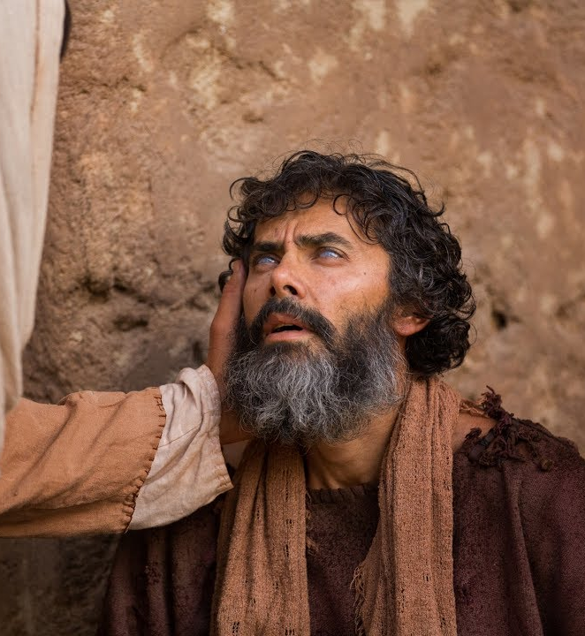
Niewidomy –obrazem niedostatku wiary, obrazem każdego z nas
Dla niewidomego wszystko jest ciemnością, dla niewidomego wiele rzeczy jest zamkniętych
Obraz ucznia, który nie rozumie, nie ma wiary, ma oczy ale nie widzi
To co jest miejscem lęku staje się miejscem pragnień
Naturalne pragnienie „oglądania Boga” stanowi szczyt naszego ducha, naszą ostateczną możliwość
Nasze pragnienie jest podobne do oka dopóki nie spotka Go, nie spotka Światła (Jezusa) nie widzi

Slide 12
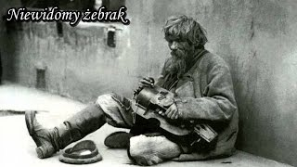
Żebrak
To Ktoś, kto z zawodu prosi czego pragnie
Podobny jest do dziecka, które żyje tym co otrzymuje
Słowo greckie „prosaltes” wyraża nie tylko ubóstwo, ale przede wszystkim cechę kogoś kto pragnie, pożąda, prosi się, domaga się
Można popełnić głupstwo wynikające z pychy, gdy nie prosi się czegoś czego potrzebujemy
Czy czułeś się kiedyś jak żebrak?

Slide 13
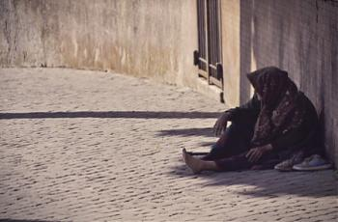
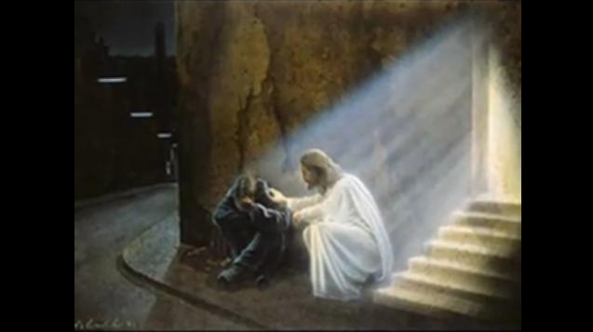
Siedział
Unieruchomiony przez swoją ślepotę
Nie widząc nie wie dokąd iść
Czy zawsze wiesz dokąd iść?
Przy drodze
Nie podąża drogą Mistrza
Stoi na poboczu
Ile razy stoisz z boku?

Slide 14
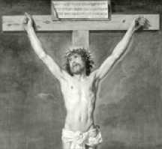
Zaczął wołać
Okrzyk jako forma modlitwy
Wyraża cierpienie, niedostatek
Okrzyk Jezusa z wysokości krzyża
Siła tego okrzyku sprawia, że wali się mur ślepoty
Modlitwa człowieka pokornego – „ulituj się”
Tłum ludzi - rozproszenia

Slide 15
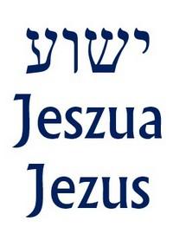
Wezwanie Imienia Jezus- starożytna modlitwa
Czy nie jest tak. Że jesteśmy w otchłani naszego Jerycha, piekle samotności owładnięci interesownością, zaprzedani w grzech, przywiązani do własnego ja, pełni lęku o życie i o śmierć?
Wezwanie imienia Jezus jest lekarstwem, które uwalnia nas i czyni Jego uczniami
Modlitwa słowem Jezus -praktyka modlitwy Jezusowej jest bardzo prosta: powtarza się bądź na głos, bądź w myśli bez przerwy te same słowa: Panie Jezu Chryste, zmiłuj się nade mną!
Jezu cichy i pokornego serca uczyń serce moje według serca Twego

Slide 16
On zrzucił z siebie płaszcz
Płaszcz stanowi dla niego wszystko, odzienie, przykrycie, materac, dom, stanowi jedyne jego bezpieczeństwo, cały jego dobytek
Zrzuca płaszcz i idzie do Jezusa, bo jest ta szansa, jedna na milion, bo to najważniejsza sprawa w jego życiu
Bartymeusz nie zwraca uwagi na nic, ani na ludzi, którzy go uciszają, ani na dobytek, który zostawia - IDZIE
Czy potrafisz zostawić wszystko dla Jezusa, nie tylko wtedy jak masz dość?

Slide 17
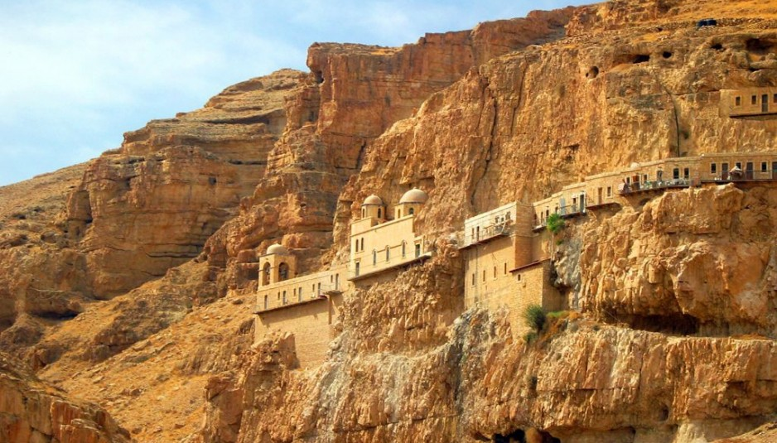
Jerycho
Miasto oblegane przez Izraelitów, było kluczem do zdobycia ziem, które były im przez Pana Boga obiecane, a nie mieli pomysłu na jej zdobycie i zaistniała Boża interwencja
Miasto nie do zwyciężenia, jak ślepota uczniów
Bramą Ziemi obiecanej
Z Jerycha położonego 250 m p.p.m rozpoczyna się wspinaczka do Jerozolimy

Slide 18
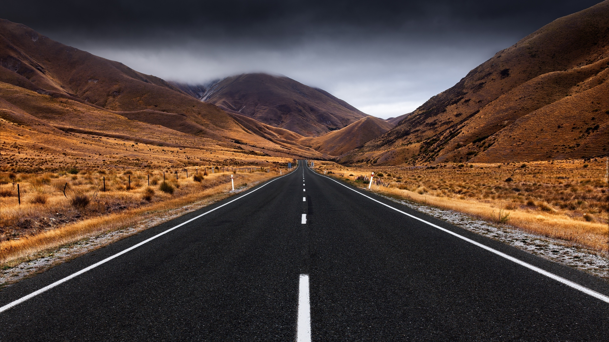
DROGA
Człowiek poszukuje Boga na różnych drogach i na różne sposoby
Po tej drodze ma prawo chodzić grzesznik i święty, strapiony i radosny, człowiek przejęty lękiem i promieniujący wewnętrznym pokojem (Bp Depo)
Jezus codziennie przechodzi Twoimi drogami –czy Go zauważasz? On pyta Ciebie: co chcesz żebym Ci uczynił?

Slide 19
Droga
Od śmierci do życia

Slide 20

Czy jest w Tobie coś co Ci przeszkadza jak niewidomemu Bartymeuszowi?
Np. zależy Ci na jakieś relacji, ale Ci nie wychodzi?
Zależy Ci na czymś bardzo mocno, ale nie wychodzi?
Ciągle powtarzasz ten sam grzech
TO PISMO ŚWIĘTE CI PODPOWIADA WALCZ DO OSTATNIEJ KROPLI, ALE NIE SWOIMI SIŁAMI TYLKO IDŹ DO JEZUSA
DAJ WYRAŹNY SYGNAŁ JEZUSOWI –WALCZE, ALE NIE DAJĘ RADY, ROBIĘ CO MOGĘ ALE NIE WYCHODZI
NIE MA SENSU INWESTOWAĆ W COŚ CO JEST DRUGORZĘDNE, SĄ SPRAWY GŁĘBOKO W NAS, KTÓRE POWODUJĘ, ŻE FUNKCJONUJEMY JAK FUNKCJONUJEMY
PRZESTAŃ ŻYĆ W ILUZJI, ŻE SAM SOBIE TO ZAŁATWISZ, ŻE TO DZIĘKI TWOJEJ CIEZKIEJ PRACY

Slide 21
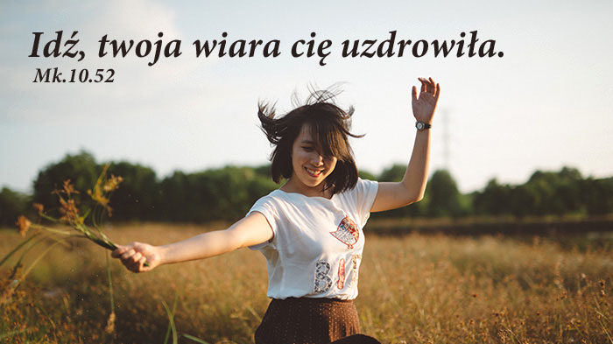

Slide 22
